Slide 1
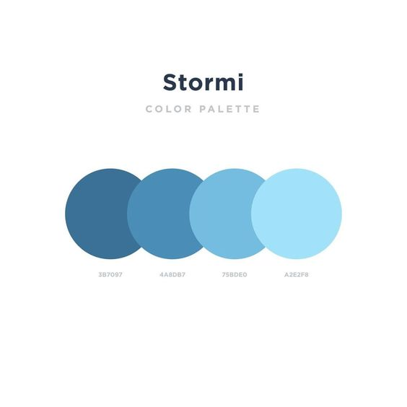

A
PROJECT
QUẢN LÝ TOUR
Nhóm 12:
Doãn Hồng Thăng
Ngô Đình Trí
A

Slide 2
1. Giới thiệu
Tổng quan: Với việc phát triển du lịch nhanh chóng những năm gần đây. Nhóm muốn tạo ra một ứng dụng giúp các đơn vị kinh doanh du lịch có thể quản lý khách hàng và tour nhanh chóng, hiệu quả. Giảm bớt các công việc giấy tờ.
Phạm vi đề tài:
Quản lý tour.
Lập trình trên android studio 4.0.1
Hệ điều hành android: 4.1+
Thiết bị thử ghiệm: Samsung S7, máy thực A6
Độ phân giải màn hình 980px - 1250px
- Github: link GitHub
-Google Drive: link GG Drive
A

Slide 3
2. Các chức năng chính
Quản lý tour: Thêm, xóa, sửa tour
Quản lý khách hàng: Thêm, xóa, sửa khách hàng
Quản lý phiếu đăng ký: Thêm, xóa, sửa phiếu đăng kí
Màn hình Loading
Tìm kiếm: tìm kiếm theo tên
Thống kê: Thông kê các phiếu đăng kí
A

Slide 4

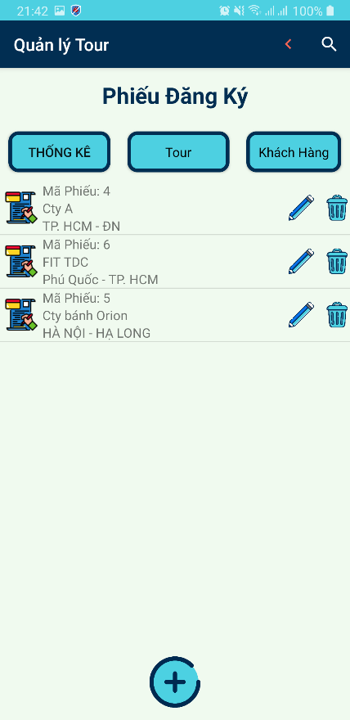
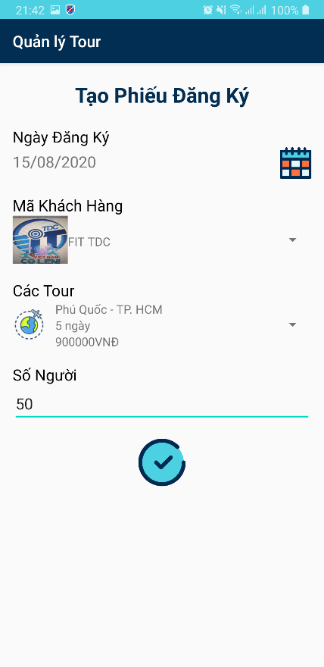
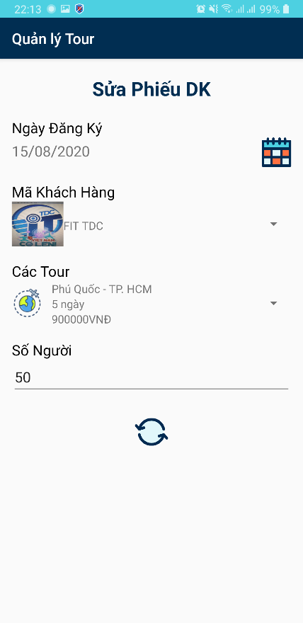
Chức năng #1: Màn hình giao diện 1 (Loading)
Chức năng #2: Màn hình giao diện 2 (Giao diện chính Phiếu DK)
Chức năng #3: Màn hình giao diện 3 (Giao diện khởi tạo Phiếu DK)
Chức năng #4: Màn hình giao diện 4 (Giao diện Sửa Phiếu DK)
Màn hình 1
Màn hình 2
Màn hình 3
Màn hình 4

Slide 5
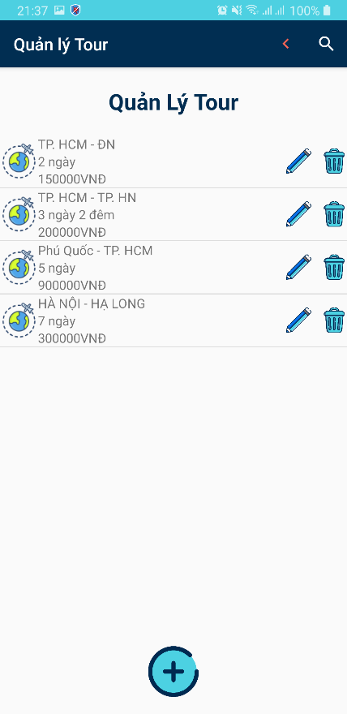
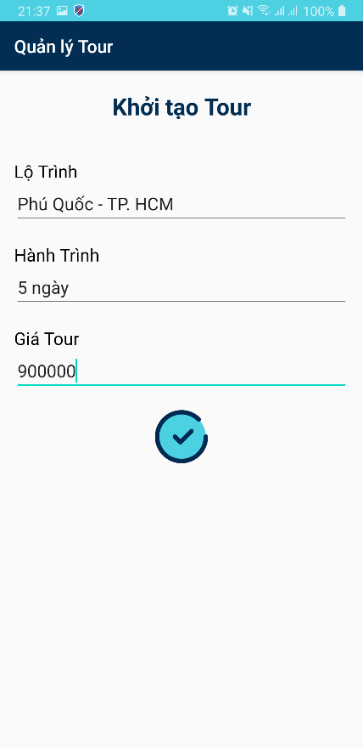
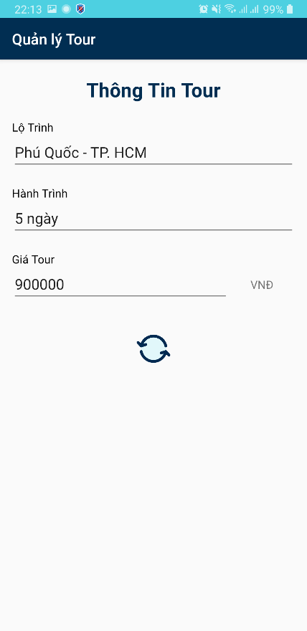
Chức năng #5: Màn hình giao diện 5 (Giao diện chính Tour)
Chức năng #6: Màn hình giao diện 6 (Giao diện khởi tạo Tour)
Chức năng #7: Màn hình giao diện 7 (Giao Sửa Tour)
Màn hình 5
Màn hình 6
Màn hình 7

Slide 6
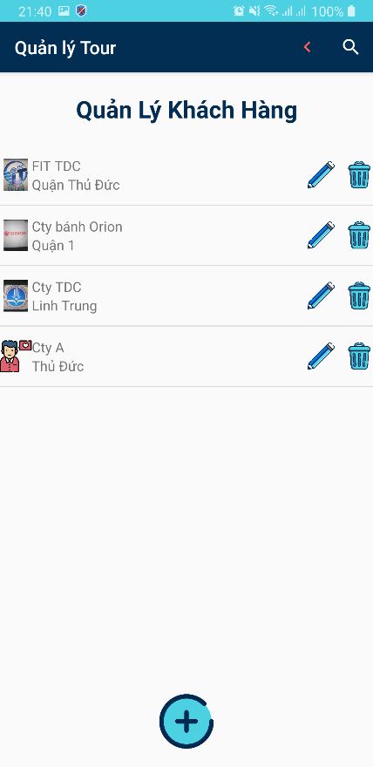
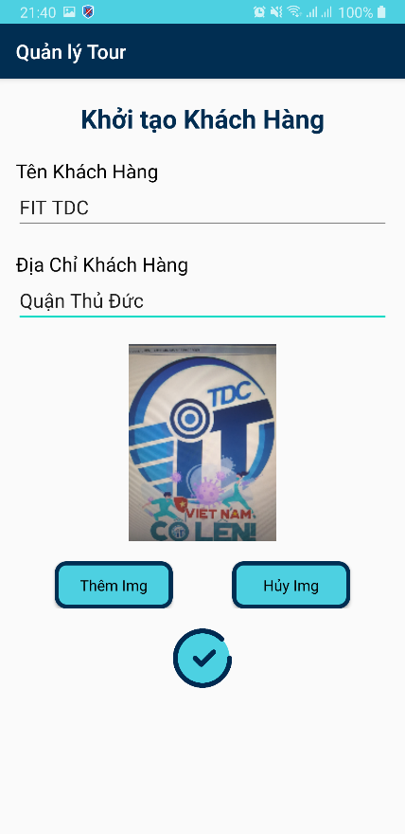
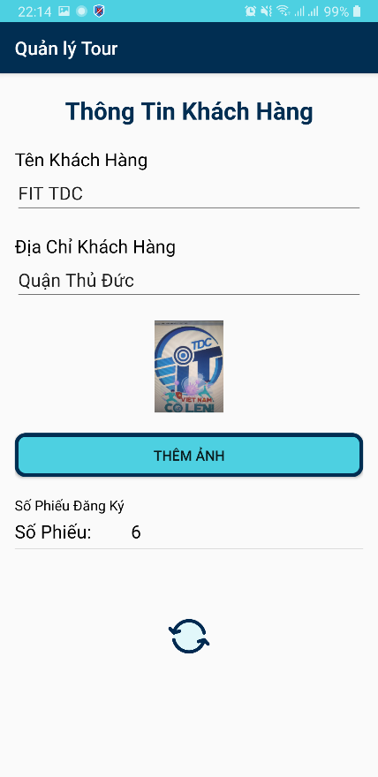
Chức năng #8: Màn hình giao diện 8 (Giao diện chính Khách Hàng)
Chức năng #9: Màn hình giao diện 9 (Giao khởi tạo Khách Hàng)
Chức năng #10: Màn hình giao diện 10 (Giao Sửa Khách Hàng)
Màn hình 8
Màn hình 9
Màn hình 10

Slide 7
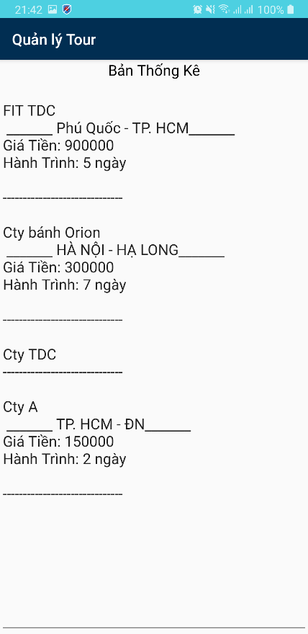
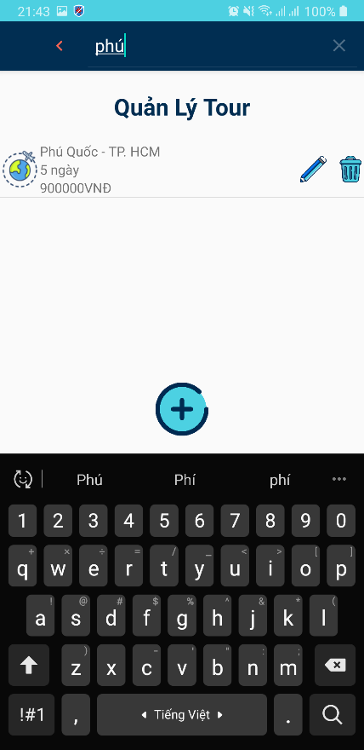
Chức năng #11: Màn hình giao diện 11 (Giao Diện Thống Kê)
Chức năng #12: Màn hình giao diện 12 (Giao Diện Tìm Kiếm)
Màn hình 11
Màn hình 12

Slide 8
3. Tổng kết
3.1 Kết quả đạt được
Hệ thống trả về việc thêm xóa sửa, tìm kiếm khách hàng Hệ thống trả về việc thêm xóa sửa, tìm kiếm Tour
Hệ thống trả về việc thêm xóa sửa, tìm kiếm Phiếu Đăng Ký
Hệ thống trả về thống kê
Hệ thống quản lý tốt về tour
3.2 Kết luận
Những việc đã làm được:
-Nghiên cứu những cái mới
- Lưu dữ liệu trong SQL
- Làm loading, sử dụng thư viện Lottie
- Trang trí thân thiện cho người dùng
A

